Slide 1
Підготовка до контрольної роботи.
Розв’язування задач.
Фізика 7 клас
29.09.2021 р.

Slide 2
Завдання на урок
Повторіть вивчений матеріал 1 розділу або по презентації, або на сторінці 42-43 підручника
Письмово дайте відповіді на запитання
Здійснюйте самоперевірку (тільки чесно)
Перегляньте задач1,другу та третю розв’яжіть

Slide 3
Що вивчає фізика

Slide 5
Послідовність етапів фізичних досліджень:

Slide 6
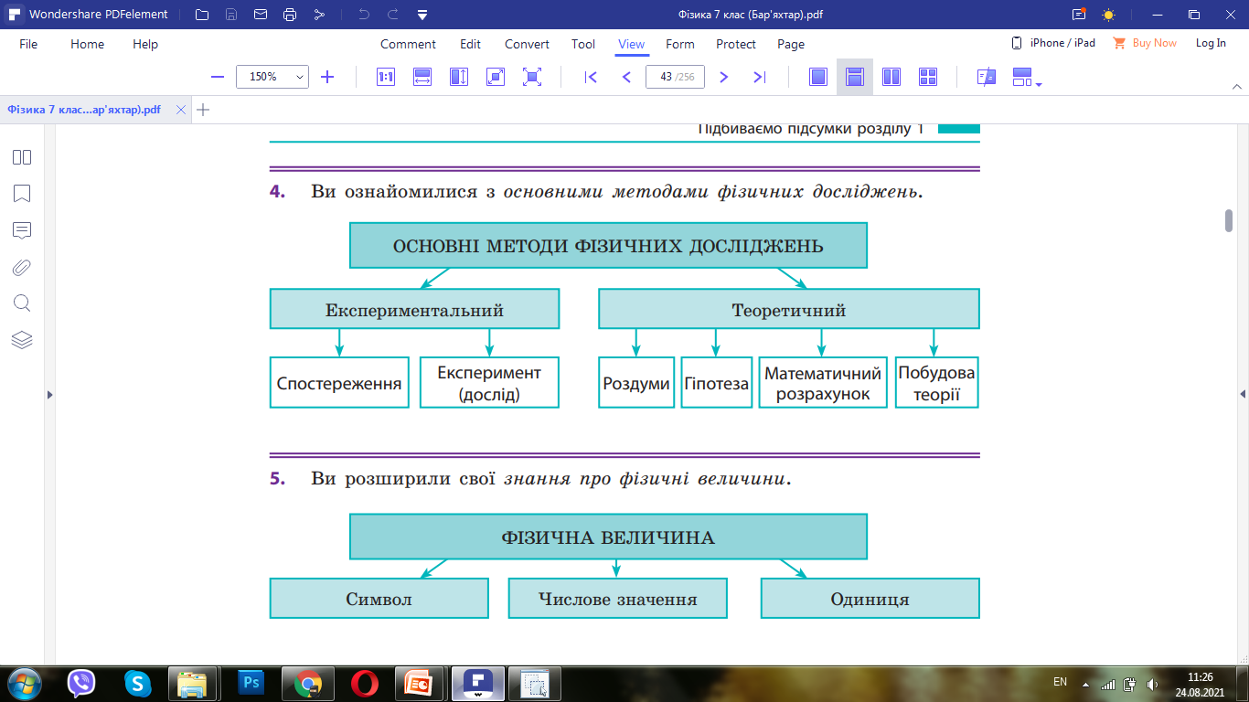

Slide 9
Дайте відповіді на запитання:
Хто із зазначених дослідників зробив великий внесок у розвиток фізики?
а) Ісаак Ньютон;
б) Фернан Маґеллан;
в) Джеймс Кук;
г) Жак-Ів Кусто.

Slide 10
Дайте відповіді на запитання:
Прикладом фізичного тіла може бути:
а) мідь;
б) маса;
в) метеорит;
г) хвилина.

Slide 11
Дайте відповіді на запитання:
Який префікс слід додати до основної одиниці фізичної величини, щоб отримати одиницю, яка більша від основної в 1000 разів?
а) санти- (с);
б) кіло- (к);
в) мілі- (м);
г) мікро- (мк).

Slide 12
Дайте відповіді на запитання:
Яке з наведених понять можна вважати фізичним явищем?
а) швидкість руху;
б) нагрівання;
в) час;
г) міркування.

Slide 13
Дайте відповіді на запитання:
Яке твердження є істинним?
а) під час спостережень завжди виконують вимірювання.
б) експерименти проводять в умовах, які перебувають під контролем ученого.
в) під час експериментів ніколи не виконують вимірювань.
г) результати спостереження є критерієм істинності гіпотези.

Slide 14
Дайте відповіді на запитання:
Унаслідок явища дифузії:
а) кисень із повітря потрапляє навіть на дно глибокої водойми;
б) зменшується довжина рейки під час її охолодження;
в) тане лід;
г) рідина збирається в краплі.

Slide 15
Дайте відповіді на запитання:
Виберіть усі правильні відповіді. Молекули речовини:
завжди перебувають у стані спокою;
безперервно та хаотично рухаються;
тільки притягуються одна до одної;
тільки відштовхуються одна від одної;
відштовхуються одна від одної та притягуються одна до одної;
розташовані так, що між ними немає проміжків.

Slide 16
Дайте відповіді на запитання:
Яка нерівність є істинною?
520 см > 52 дм;
2000 мкм > 20 мм;
3300 г < 33 кг;
3 с < 300 мс.
Пояснення:
1 кг = 1000 г
33 кг = 33 ⋅ 1000 г = 33000 г

Slide 17
Розв’язування задач
Акваріум має форму прямокутного паралелепіпеда, довжина якого становить 0,50 м, ширина - 300 мм, висота - 42 см. Якою є місткість акваріуму?
6,3 · 10 ^{–2} м³;
6,3 · 10 ⁵ см³;
6,3 · 10 ³ см³;
6,3 · 10 ³ мм³.
a = 0,5 м
b = 300 мм = 0,3 м
с = 42 см = 0,42 м
c
a
b
V = a⋅ b⋅ c
V = 0,5 ⋅ 0,3 ⋅ 0,42 = 0,063 м³ = 6,3 ⋅ 10⁻² м³

Slide 18
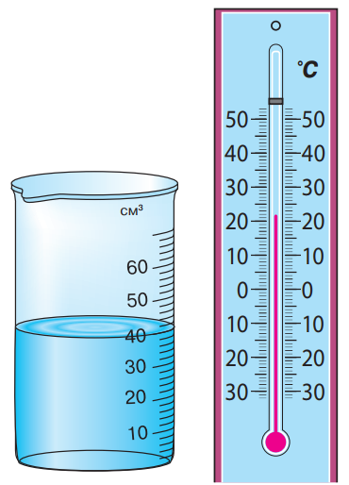
Розв’язування задач
Розгляньте рисунок і заповніть таблицю

Slide 19
Розв’язування задач
Визначте діаметр дроту:

Slide 20
Домашнє завдання
Повторити: §§ 1 – 5
Завдання для самоперевірки 1-8 на сторінці 44 виконайте письмово. Відповідь записуйте повним реченням, а не 1-в і таке інше
Розпочніть підготовку до захисту проекту, прослухавши моє голосове повідомлення наприкінці уроку.

